Slide 1
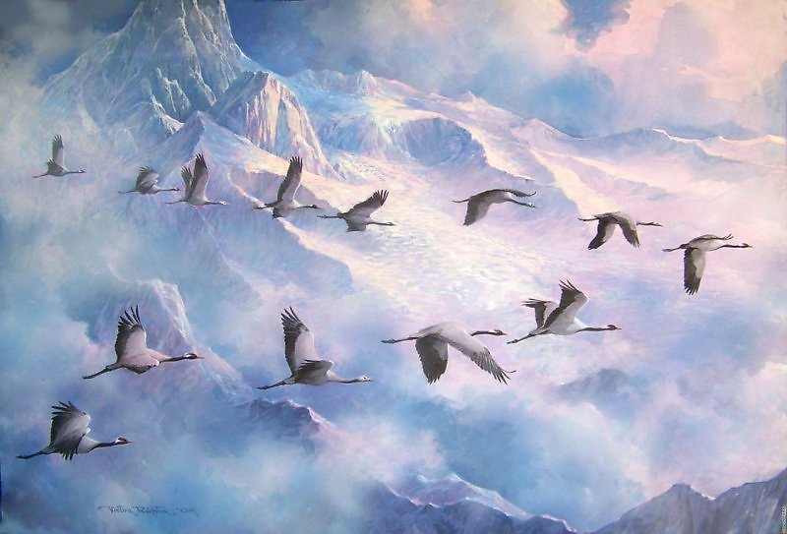

22 Октября Литературный Праздник
«День Белых Журавлей»

Slide 2
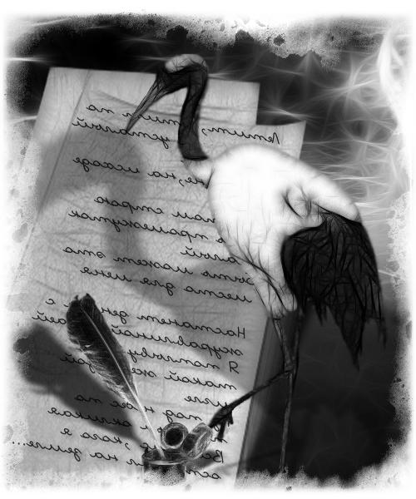
Мне кажется порою, что солдаты, С кровавых не пришедшие полей, Не в землю эту полегли когда-то, А превратились в белых журавлей. Они до сей поры с времен тех дальних, Летят и подают нам голоса. Не потому ль так часто и печально, Мы замолкаем глядя в небеса? Расул Гамзатов «Журавли»

Slide 3
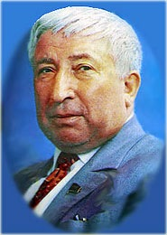
Стихотворение «Журавли» Расул Гамзатов написал под впечатлением посещения известного памятника белым журавлям в Хиросиме, и рассказа о хиросимской девочке - жертве последствий ядерной бомбардировки, которая умерла, не успев вырезать из бумаги тысячу журавликов.

Slide 4
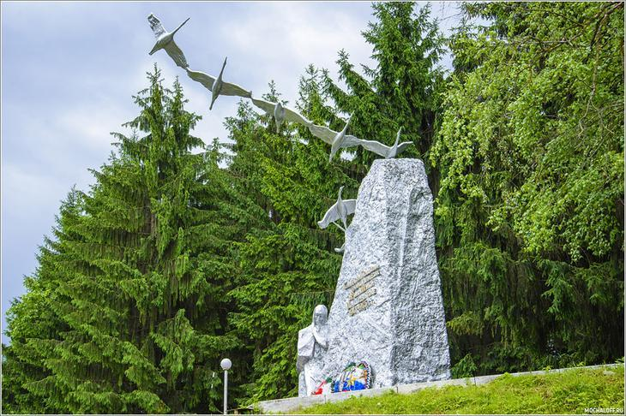
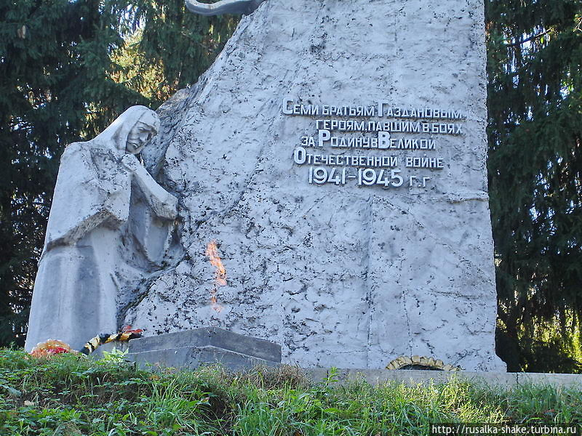
Памятник Семи Братьям Газдановым
В Дагестане есть памятник погибшим в годы Великой Отечественной войны семи братьям Газдановым. На Кавказе существует поверье, будто павшие на поле сражения воины превращаются в журавлей, это объясняет такую композицию памятника. Этот памятник, стал одной из причин вдохновивших поэта к написанию «Журавлей».

Slide 5
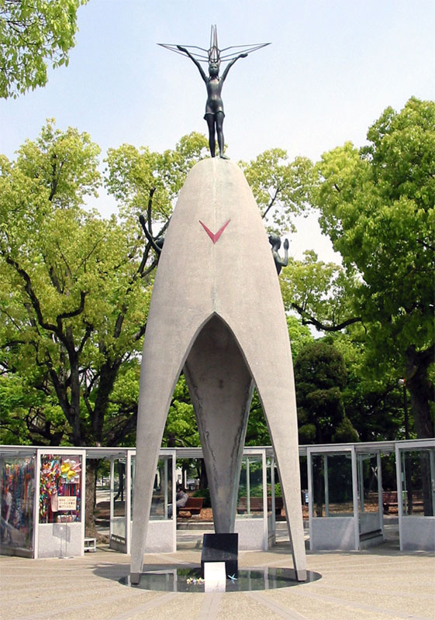
Предпосылкой к написанию патриотического произведения, в котором грациозные птицы являются олицетворением павших на поле боя солдат, стала поездка поэта в Хиросиму. Там 6 августа 1945 года произошло великое несчастье: американцы нанесли по японскому народу мощный удар, воспользовавшись чудовищным оружием – атомной бомбой. Тысячи жителей, в том числе детей оказались жертвами лучевой болезни.

Slide 6
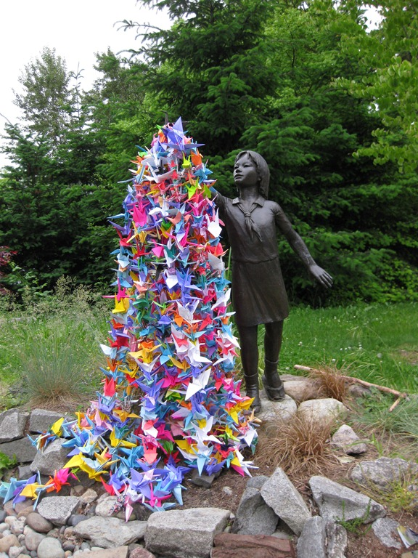
История одной такой обреченной – девочки Садако Сасаки – облетела всю планету, поразив каждого до глубины души. Согласно японской легенде, тот, кто сложит из бумаги по принципу оригами тысячу традиционных фигурок «цуру» (журавлей), может гарантированно рассчитывать на исполнение заветного желания. Садако, терзаемая физическими страданиями, несмотря ни на что верила в эту красивую сказку. Результатом стали 644 собственноручно сделанные бедным ребенком благородные бумажные птицы и… смерть, безжалостно прервавшая существование малышки.

Slide 7
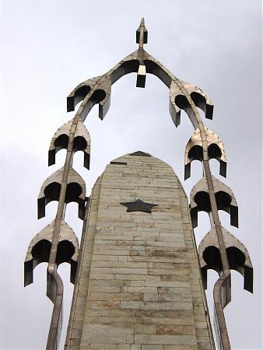
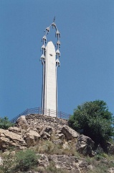
Второе событие, предварившее учреждение праздника, - это открытие памятника «Белым журавлям» в Дагестане. Торжественная церемония состоялась 6 августа 1986 года, в день трагедии в Хиросиме. Данный момент можно считать точкой отсчета существования литературного мероприятия «Белые журавли», празднование которого сегодня вышло за пределы родины Расула Гамзатова и России. По решению ЮНЕСКО тематические акции, приуроченные к 22 октября, стали проходить в разных странах мира. Объясняется это просто: праздник имеет своей целью почтить память безвинно погибших во время войн, а их на планете в разное время произошло и происходит по сей день немало. Праздник «Белые журавли» является еще и поэтическим событием, потому что лучший способ отдать дань беспокойному прошлому – воспеть его героев в стихах.

Slide 8
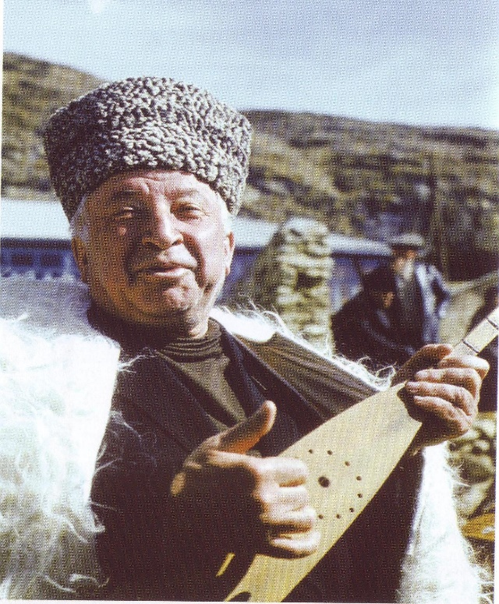
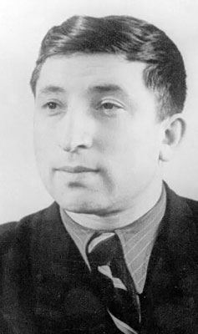
Немного об авторе. Дагестан – страна гор. На склонах этих гор расположены аулы. В одном из аулов в 1923 г. родился третий сын, его нарекли Расулом. В 11 лет он написал своё первое стихотворение, а через 4 года его стихи были опубликованы в местной газете. Спустя годы, Расул окончил школу, потом педагогическое училище. Работал сначала в школе, затем помощником режиссёра передвижного театра, затем журналистом.

Slide 9
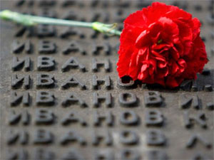
Началась Великая Отечественная война… В тысячи домов вошла беда. Не обошла она и дома Гамзатовых: оба старших брата пали смертью храбрых. Гибель братьев оставила глубокую рану в душе Расула. Стихи его мужают, отличаются яркостью образов, возвышенностью чувств, глубиной мысли. Характерная черта его произведений – любовь к родине. Стихи поэта переведены на многие языки мира.

Slide 10
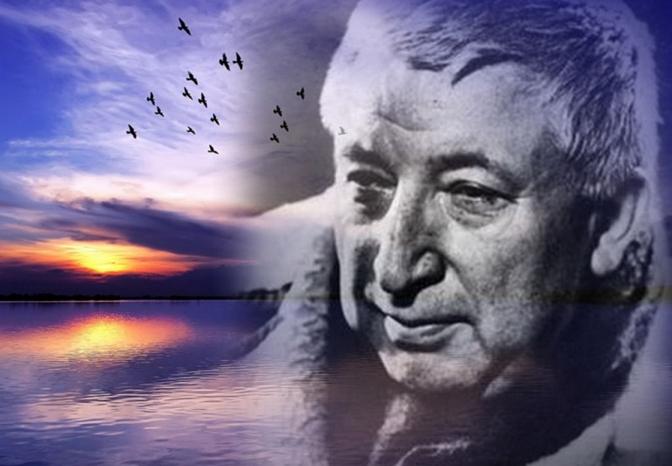
22 октября Расул Гамзатов предложил отмечать праздник Белых Журавлей. В Дагестане его отмечают уже более тридцати лет. Благодаря Расулу праздник приобрёл всероссийский масштаб. В календаре праздников он отмечен как Праздник Белых Журавлей, день поэзии и памяти о погибших в войнах.

Slide 11
Мы преклоняемся перед ратным подвигом солдат Отчизны. Низкий поклон всем, вынесшим на своих плечах тяготы и лишения военного лихолетья, превозмогавшим боль, кровь и смерть. Низкий поклон и благодарность потомков всем, кто поднял страну из руин, кто всей своей жизнью показал, каким должно быть поколение Победителей. Неумолимо движется время, не остановить, не задержать его. Но в этом неустойчивом мире должны быть вечные ценности, которые дают нам право называть себя Человеком. Одна из них – готовность встать на защиту Отечества, и если потребуется, отдать за него свою жизнь. Умереть, чтобы могли жить другие.

Slide 12
В день белых журавлей мы вспомним с грустью светлою О тех, кто пал в бою и славы не искал, Пусть плачет тихо дождь, играет ветер с ветками, И продолжает осень печальный карнавал. В день мира и поэзии, единства и гармонии, Забудем все обиды, посмотрим в небеса — Там стаи журавлей летят — как белая симфония, Им глядя вслед так хочется поверить в чудеса.

Slide 13
Спасибо За Внимание!

